Slide 1
Alarm!
Garbage collector passage

Slide 2
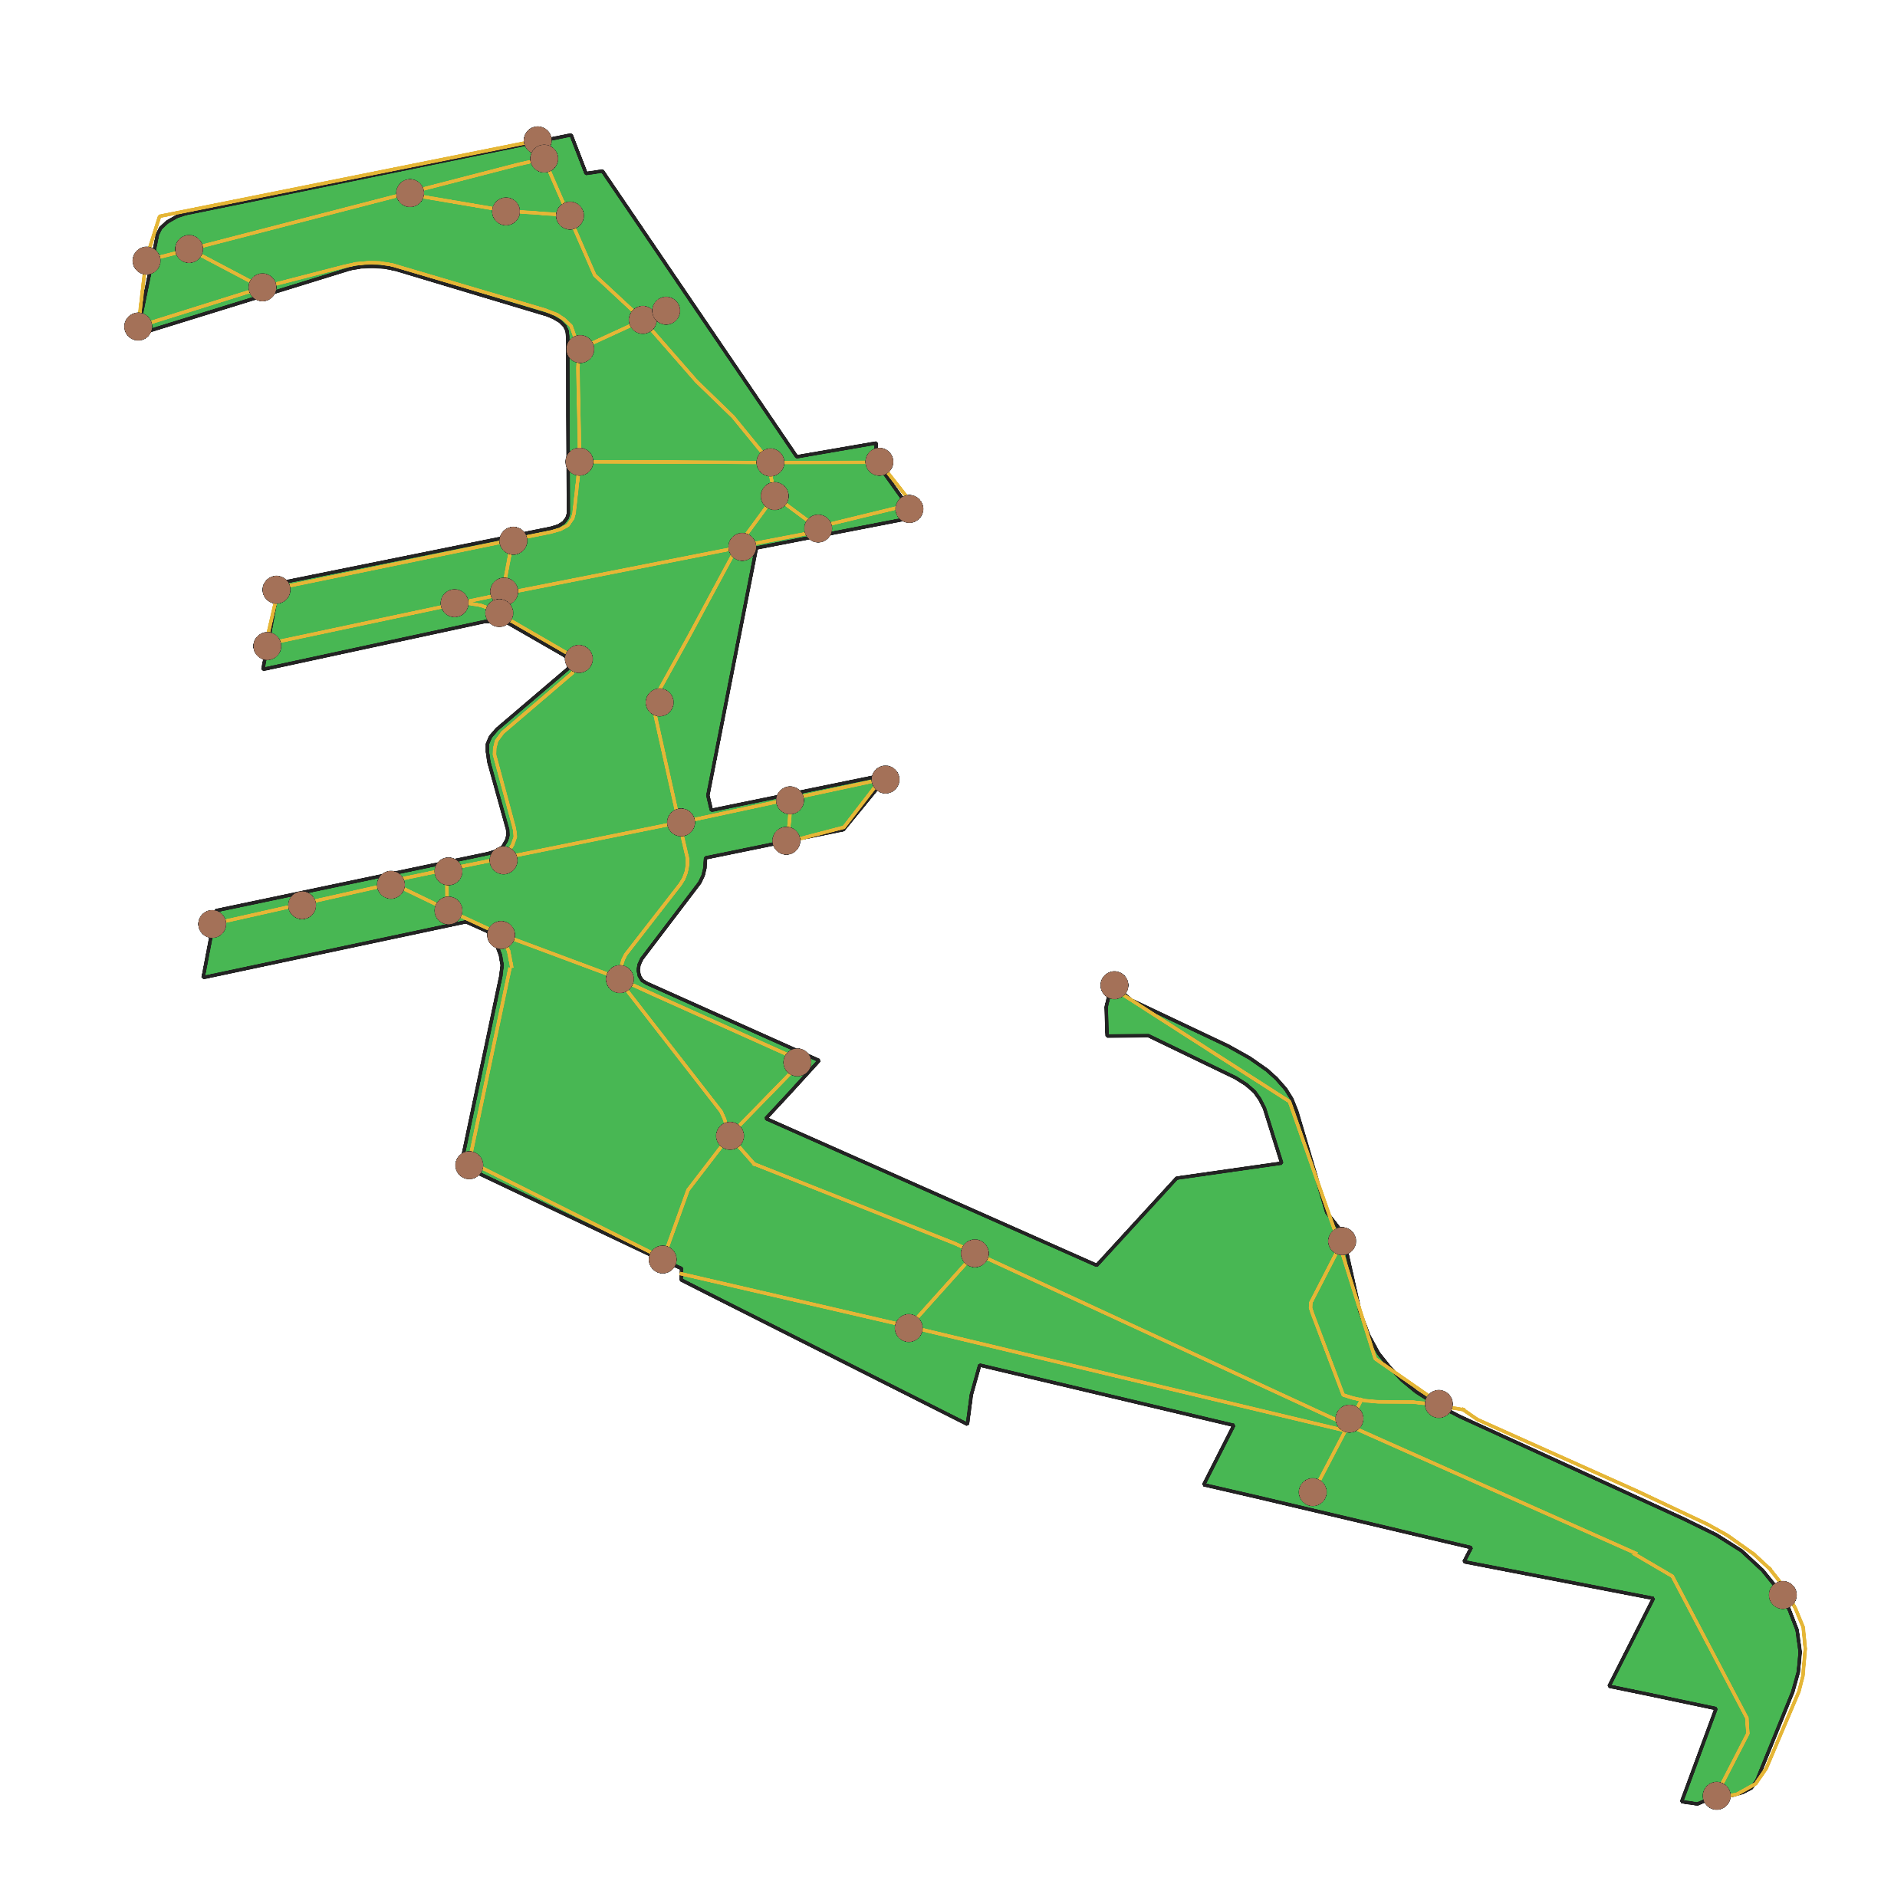

Slide 4
- Smartbin
h
- Altezza isolato [m]
- Allarme
l
- Larghezza isolato [m]
- Percorso
v
- Velocita’ netturbino [m/min]
t
- Tempo di svuotamento [min]
- Netturbino
- Base
n
- Numero di bidoni per lato
λ_{i}
- Tasso riempimento bidone [%/min]
α
- Percentuale a cui scatta l’allarme
w
- Attesa in base
l
l
l
l
w
λ_{i}
α
v
t
h
n

Slide 5
w
2
3
λ_{i}
4
v
5
1
F
6
C
B
A
7
E
D
9
8

Slide 6
w
2
3
λ_{i}
4
v
5
1
a
b
F
6
f
C
B
e
d
A
c
7
E
D
9
8

Slide 7
NW – Normal Waiting
NM – Normal Moving
NE – Normal Emptying Bin
AFE- Alarm, finishing emptying Bin
AM – Alarm Moving
AE – Alarm Emptying Bin
Send empty message
NW
NM
NE
AFE
Send empty message
AM
AE
Send empty message
– Alarm State
– Time triggered event
– Alarm triggered event
- Trigger message
– Normal State

Slide 8
L
Send alarm message
F – Filling
E – Emptying
L – Garbage level
A – Alarm
O – Overflow
F
A
O
E
– Alarm State
!
– Time triggered event
– Garbage collector triggered event
- Fluid (garbage) flow
– Danger State
– Normal State
- Trigger message
– Fluid State

Slide 9
L
N
H
Send alarm message
F
A
O
F – Filling
E – Emptying
L – Garbage level
A – Alarm
O – Overflow
N – Normal rate
H – High rate
E
– Alarm State
!
– Time triggered event
– Garbage collector triggered event
- Fluid (garbage) flow
– Danger State
– Normal State
- Trigger message
– Fluid State
– Modulating State

Slide 10
t₀ -> tempo di ciclo -> in qualse stato si trova l’agente, ed anche dove e’ fisicamente
fi(t₀) -> Per il bidone che fa scattare l’allarme i, indica il tempo necessario per raggiungerlo dal punto di ciclo t₀ .

